Slide 1
软件工程基础 阅读文献与博文习作
2016年9月22日

Slide 2
主要内容
一、整体安排
二、查阅文献
三、开通博客
四、平台互动
五、评分规则

Slide 3
一、整体安排
老师将结合授课内容命题，布置10个主题
每名同学选择10个主题中不少于2个主题，分别撰写博文
第1次
校历第7周（10月23日星期日）前，提交博文
第2次
校历第14周（12月11日星期日）前，提交博文

Slide 4
二、查阅文献
读什么？
期刊论文、会议论文、博士硕士论文？
去哪找？
使用什么工具？
用什么网络资源？
怎么读？
什么方法？速读、精读、复读……？
如何做笔记？
从现在开始，积累一个自己的阅读文献库？
思考问题？
对比分析？
每种方法的利弊？
增长点在哪？

Slide 5
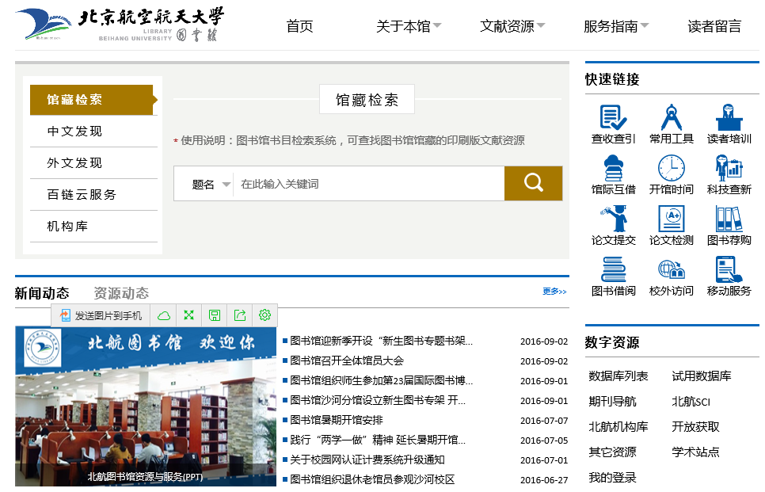
二、查阅文献
http:// lib.buaa.edu.cn 北航图书馆
https://scholar.google.com.hk谷歌学术
http://wenku.baidu.com 百度文库

Slide 6
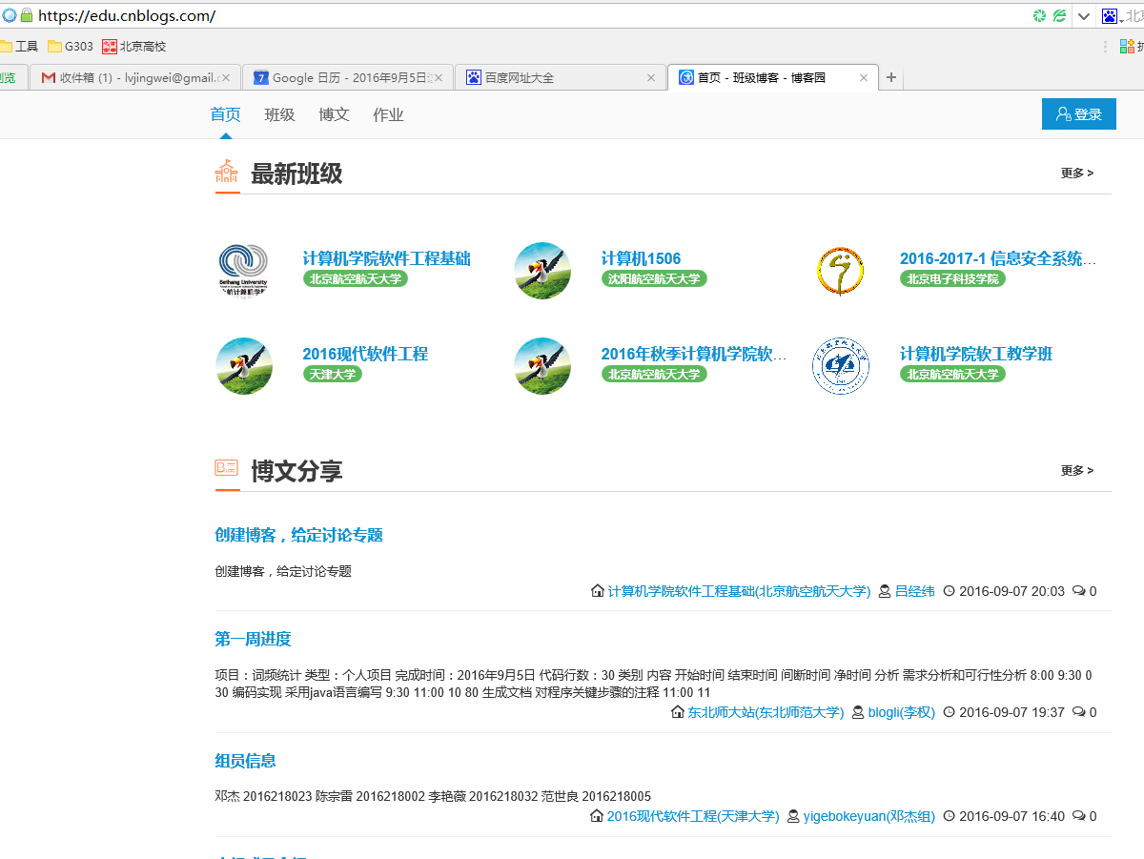
三、开通博客
https://edu.cnblogs.com/

Slide 7
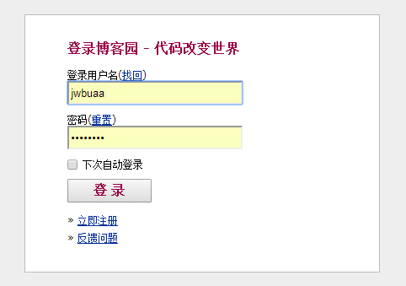
注册账号

Slide 8
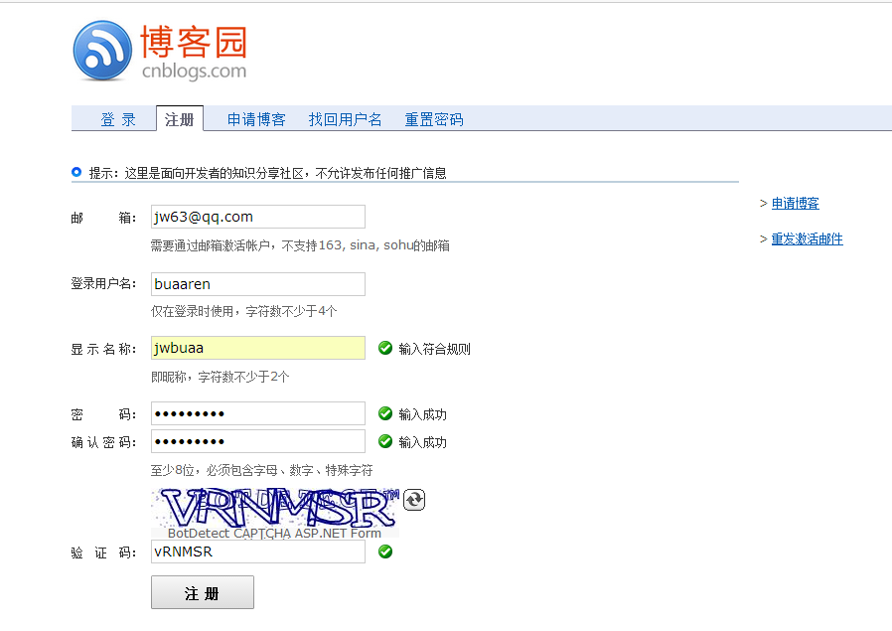
注册账号

Slide 9
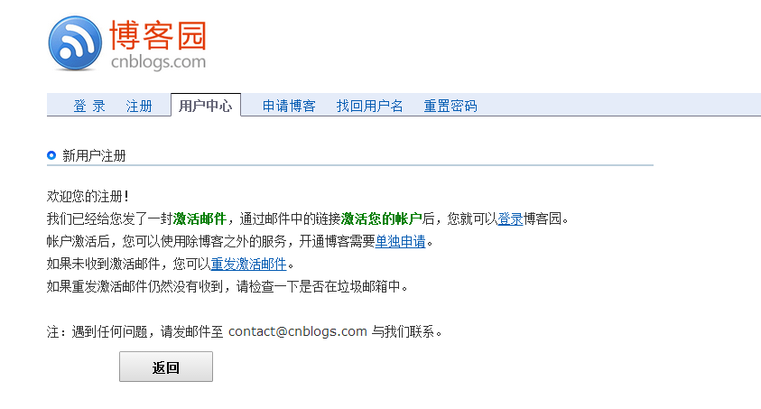
注册账号

Slide 10
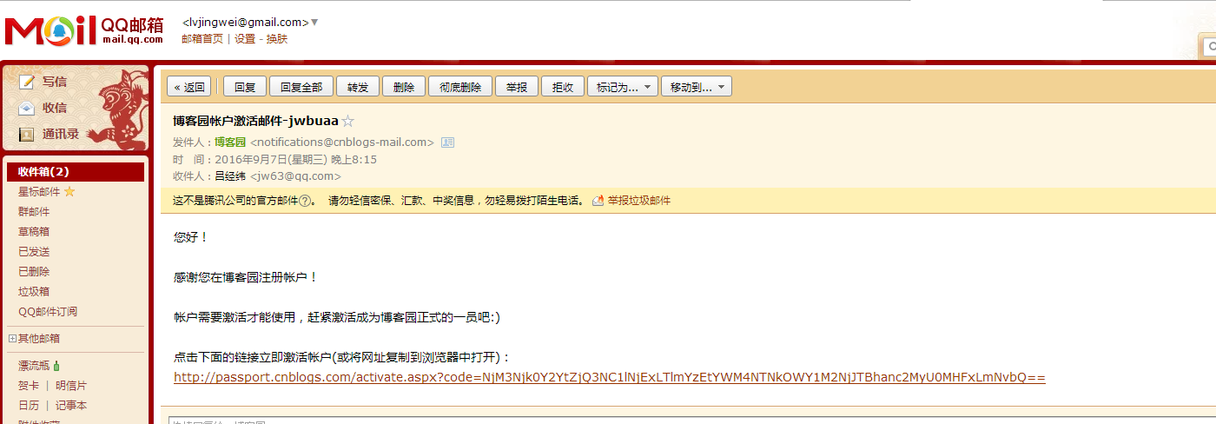
注册账号-邮件验证

Slide 11
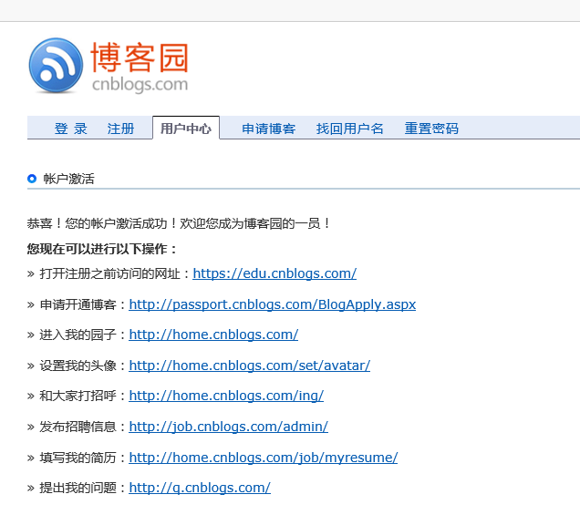
注册账号

Slide 12
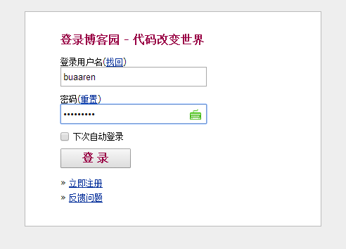
登录账号

Slide 13
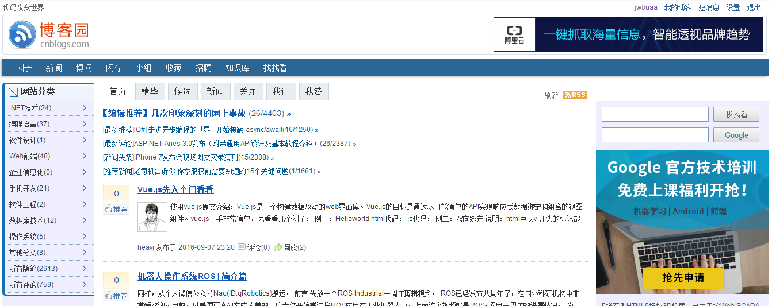

Slide 14
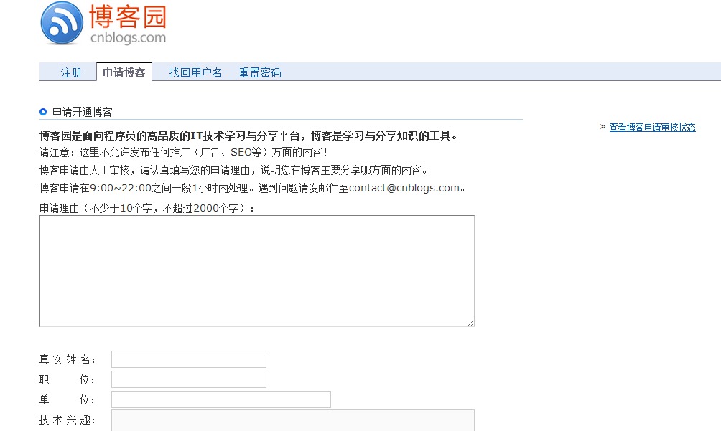
申请博客

Slide 15
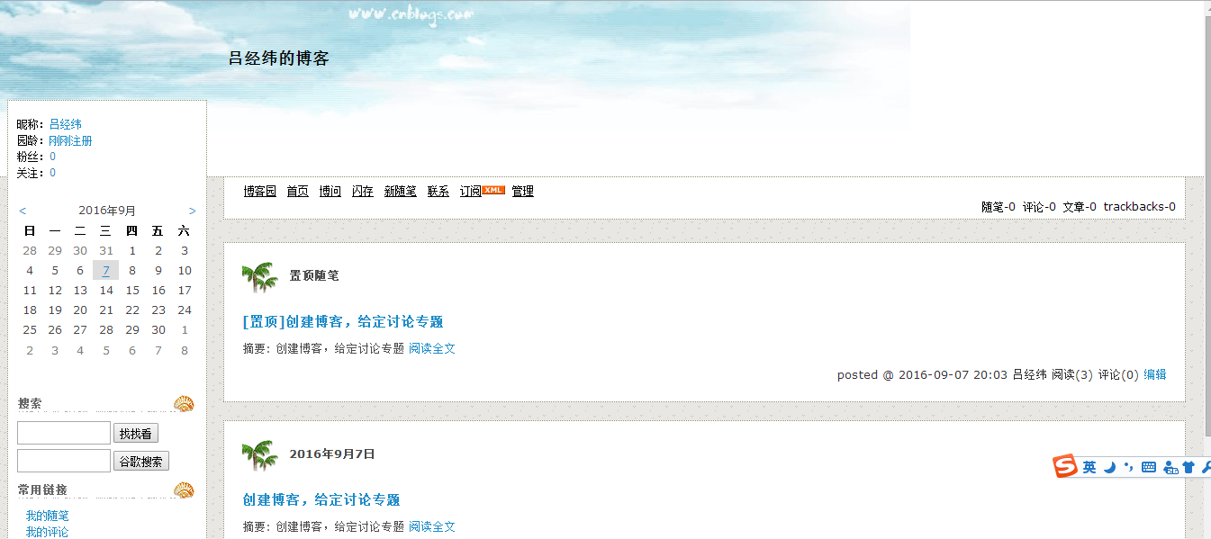
撰写博文
http://www.cnblogs.com

Slide 16
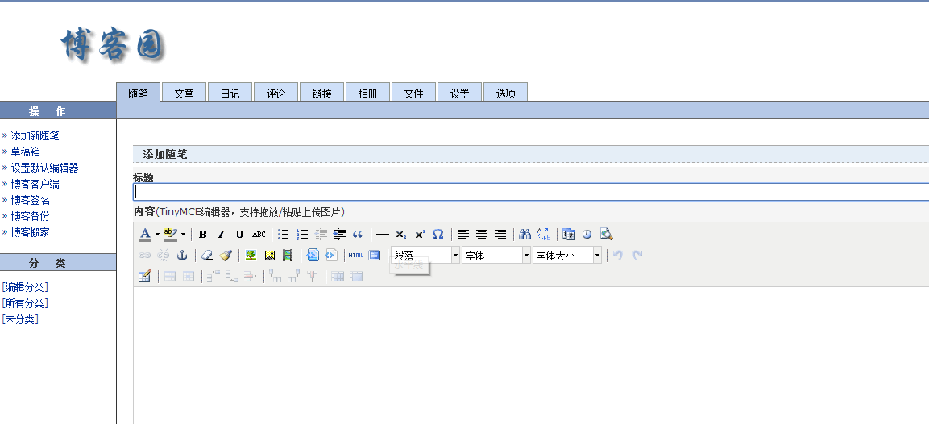
撰写博文

Slide 17
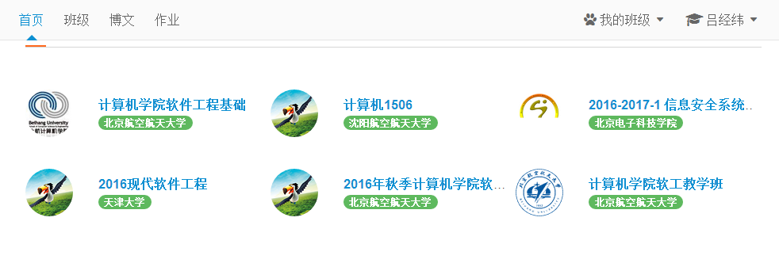
四、平台互动

Slide 18
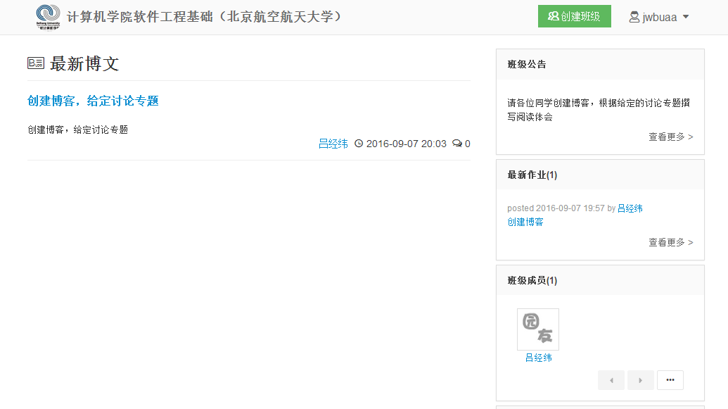
查看公告和作业

Slide 19
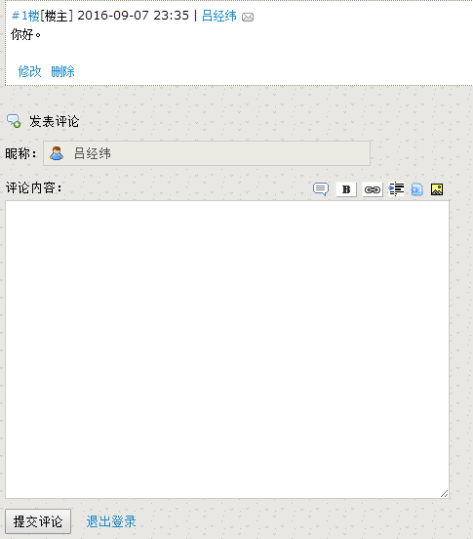
互动交流
评论博文：点击班级成员头像，可以浏览其博文，阅读后可在博文最下方添加评论，进行互动交流。
回复评论：博文作者应对其他同学留言给予回复。

Slide 20
五、基本评分规则
2次博文，每次10分，共20分
时间要求
在规定时间后24小时内发布，最多给5分
在规定时间后24-48小时发布，最多给3分
超过48小时，不给分
内容要求
契合主题
结构条理清晰
充分体现个人观点、分析思路
字数：中文2500字以上
杜绝抄袭，一经发现，记0分
欢迎同学们互相监督

Slide 21
五、评分规则
评分方式
助教评分，2周后左右，在班级公告公布分数
考核指标
博文质量：主题内容、条理、论述要点等
互动情况：阅读量、回复评论等
……

